Slide 1

Gebruik van VR-apps: “Beaker - unreal chemistry – Chemist”
Hanne G. (OF 2)

Slide 2
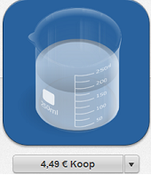


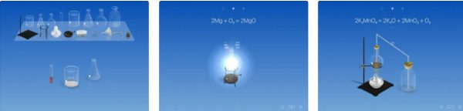

Chemist
Hst5 Chemische reacties
Apple Store Play Store
Chemist - Apps op Google Play
CHEMIST van THIX in de App Store (apple.com)
Chemist is uw draagbaar scheikundelab. Dit is het enige virtuele scheikundelab voor tablets waarmee wetenschappelijke experimenten en chemische reacties met behulp van verscheidene labinstrumenten kunnen worden uitgevoerd.

Slide 3
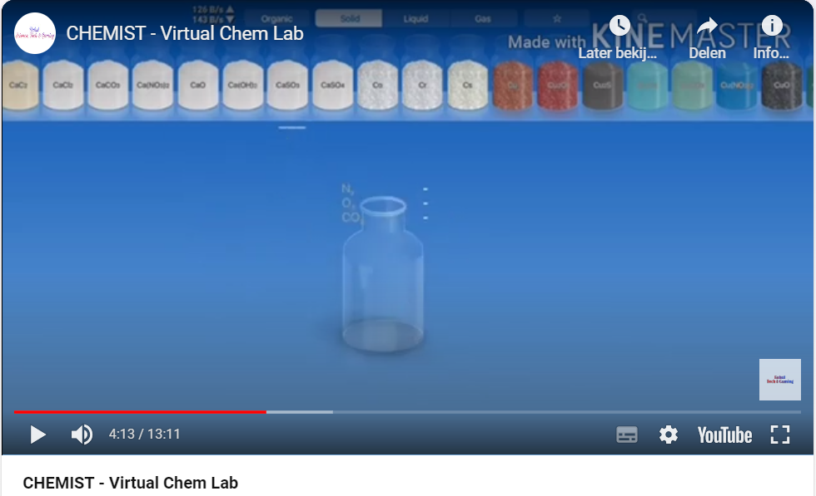

Slide 4
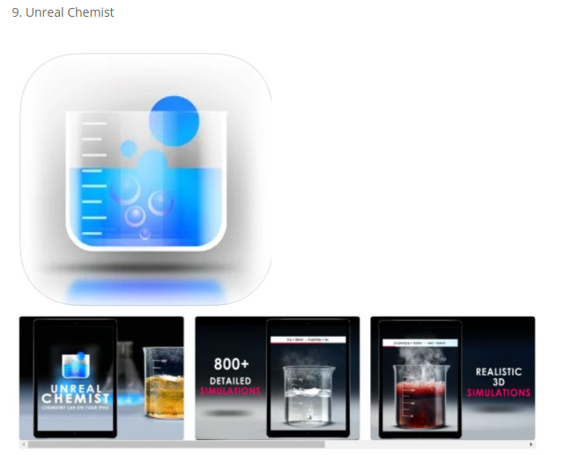
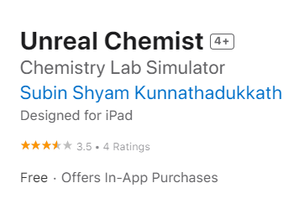
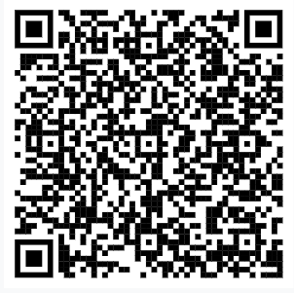
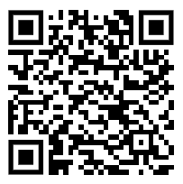
Unreal Chemist
Chemicaliën mengen om te zien hoe ze reageren, zouten verbranden tot kleurrijke vlammen en warmte-elementen om te zien welke kleuren het afgeeft
LINK Apple Store
Link Play Store

Slide 5
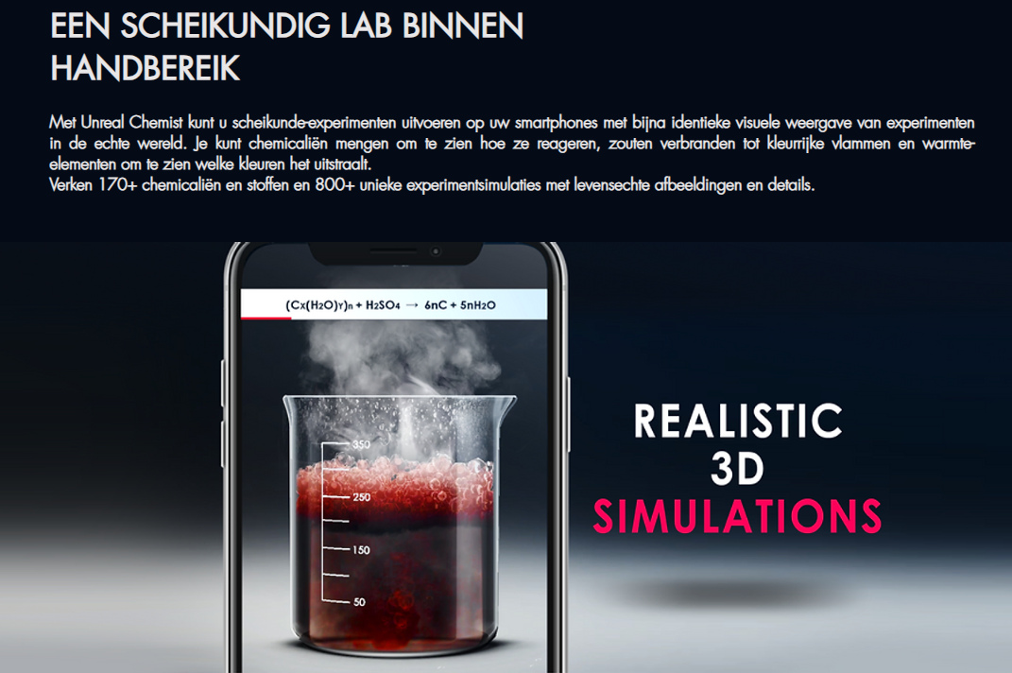
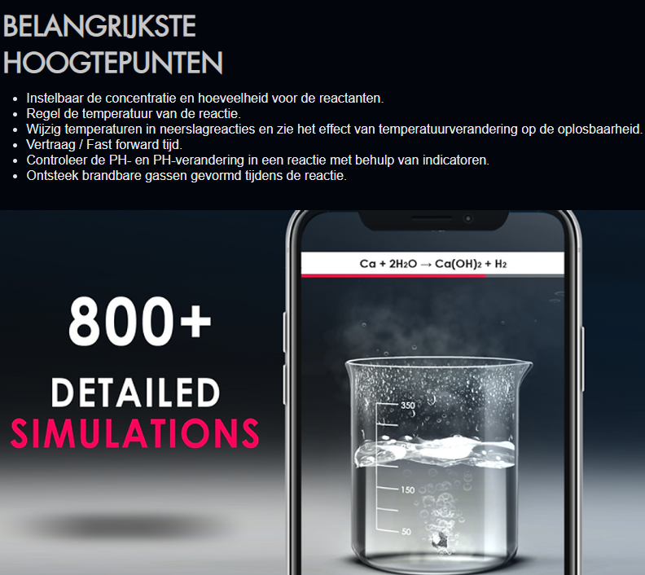

Slide 6
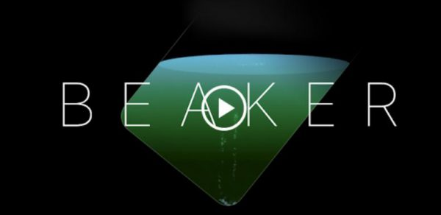

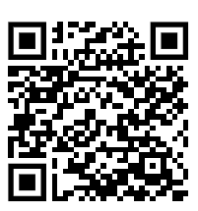
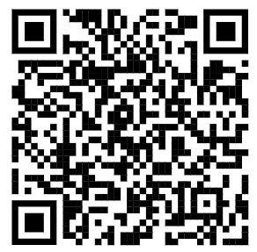
BAEKER maakt een virtueel laboratorium om te experimenteren met meer dan 150 chemicaliën.
LINK Apple Store
BEAKER - Mix Chemicals - Apps op Google Play
https://youtu.be/xOJE0ON0IJc : trailer

Slide 7
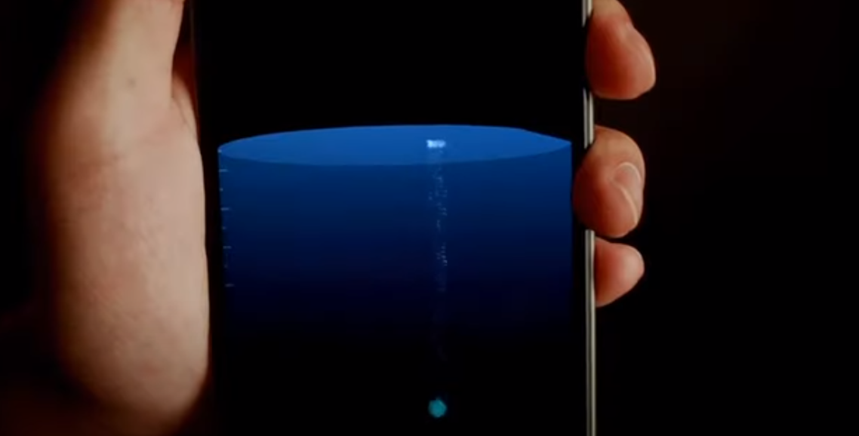
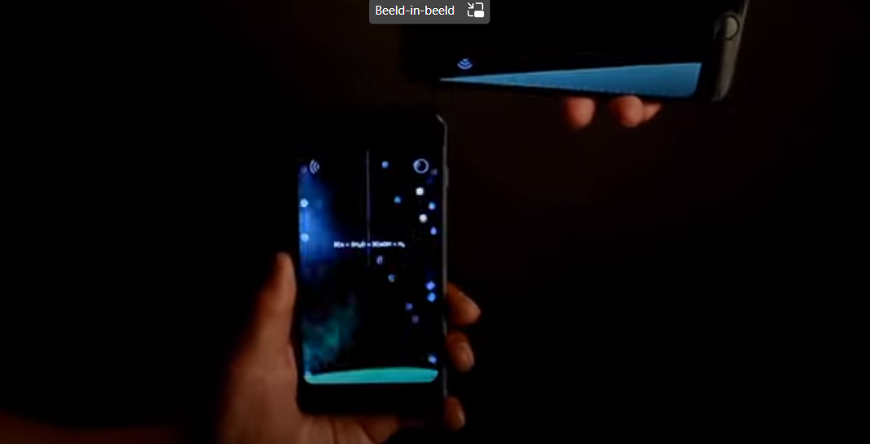
BEAKER by THIX - YouTube

